Slide 1
B02
CHAIN 3
Analiza wolumenu w okresie 2010 -2011
Stanisław Drąg
MMM 2026

Slide 2
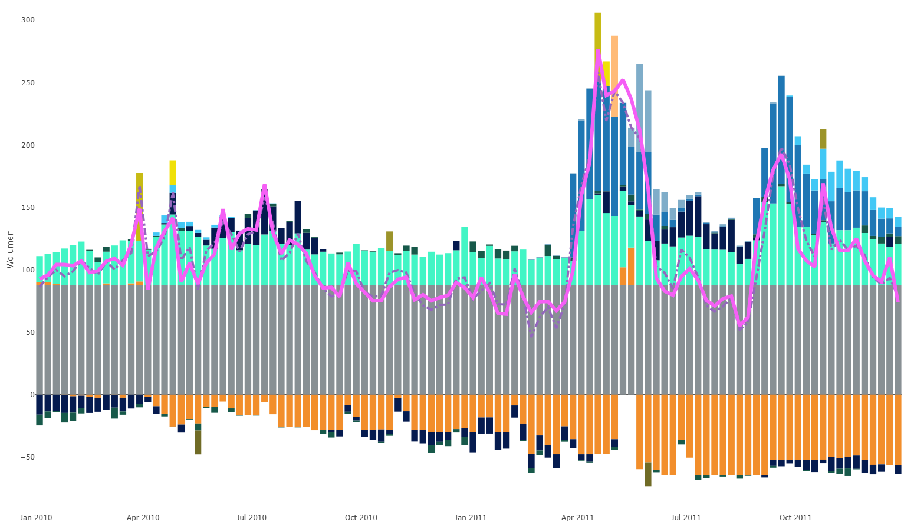
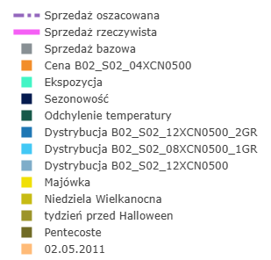
Wpływ poszczególnych czynników na wolumen sprzedaży
Dekompozycja tygodniowa w okresie 2010 - 2011
dobre dopasowanie modelu
wysoki poziom bazowy
rosnący negatywny wpływ ceny 04XCN0500
silny i stabilny pozytywny wpływ ekspozycji
silny pozytywny wpływ in-outów (od kwietnia 2011)

Slide 3
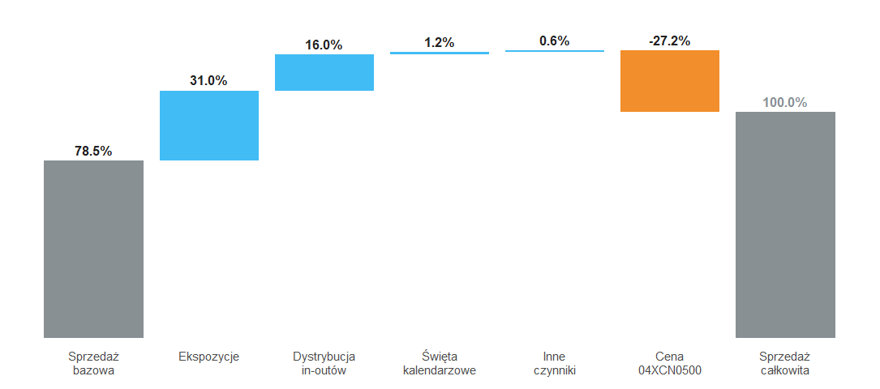
Łączne udziały czynników w sprzedaży
Ujęcie wolumenowe w okresie 2010 - 2011
*dla ceny punktem odniesienia jest średnia z pierwszych 14 tygodni 2010

Slide 4
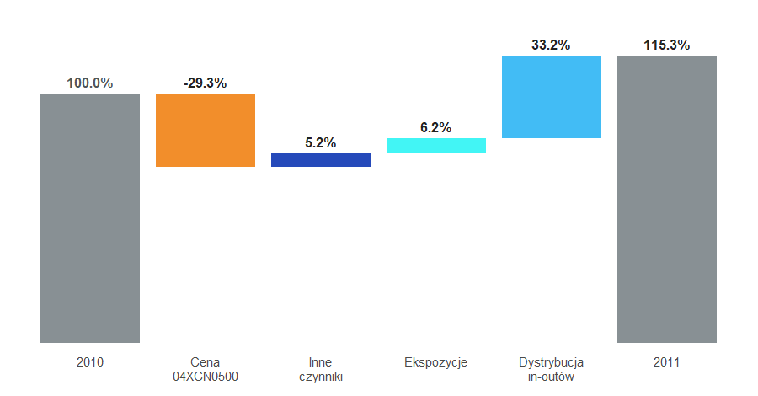
Zmiany łącznych wpływów czynników z roku 2010 na 2011
Ujęcie wolumenowe

Slide 5
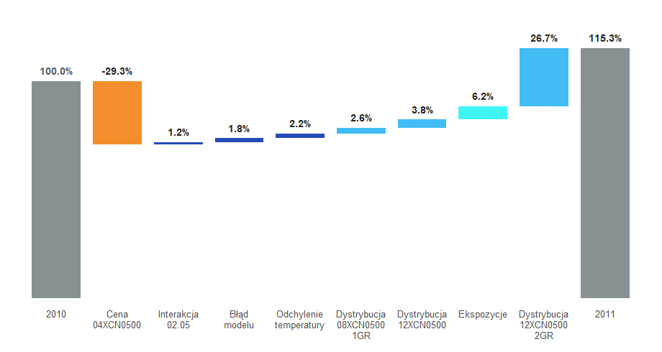
Zmiany wpływu poszczególnych czynników z roku 2010 na 2011
Ujęcie wolumenowe

Slide 6
PODSUMOWANIE
NAJWAŻNIEJSZE WNIOSKI
rosnący negatywny wpływ działań cenowych względem początku okresu
silny i stabilny pozytywny wpływ ekspozycji
silny pozytywny efekt in-outów
największy wpływ 12XCN0500_2GR
DALSZE ANALIZY
efekt netto działań cenowych
efekt netto i potencjał ekspozycji
efekt netto, potencjał i logistyka in-outów

Slide 7
Optymalizacja media mixu
Syntetyczna analiza mediów

Slide 8

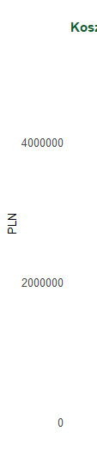
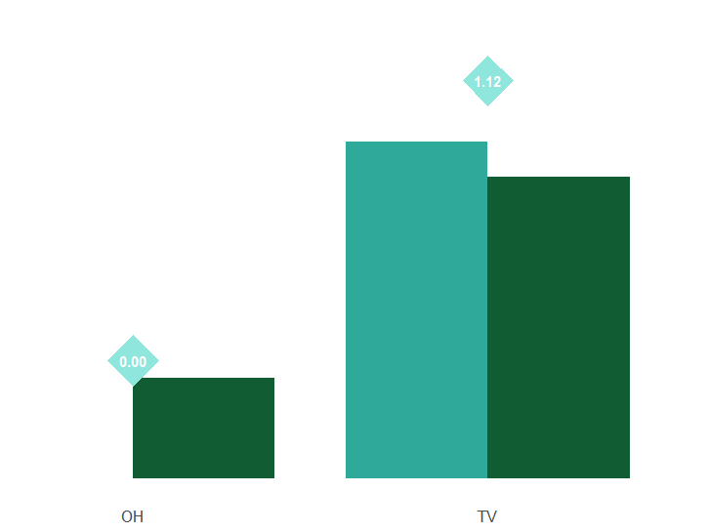
Zwroty z inwestycji w media
Rok 2011

Slide 9
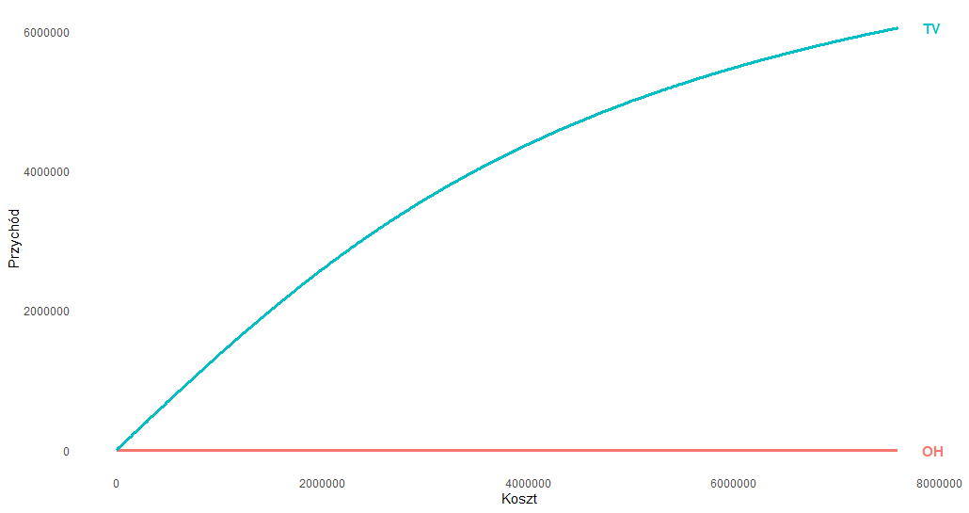

Porównanie efektywności kanałów mediowych – krzywe rentowności
Rok 2011
Koszt
Przychód TV
Max zysk
Dalsze zwiększanie sprzedaży
Koszt: 3796770
Przychód: 4244265
Zysk: 447495
Przychód OH
Koszt: 1262588
Przychód: 0
Zysk: –1262588
Zysk TV

Slide 10
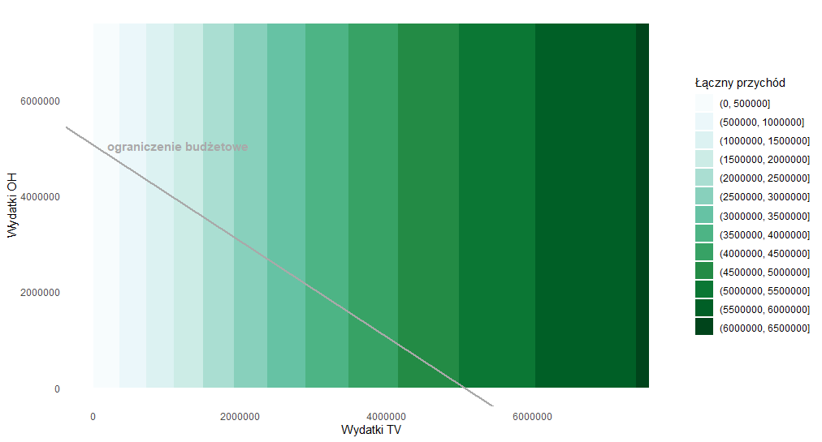
Optymalna alokacja budżetu pomiędzy kanały mediowe
Rok 2011

Slide 11
Potencjalny zysk z realokacji budżetu
Rok 2011
CAŁKOWITY BUDŻET MEDIOWY
5060000 PLN
Wariant 1.
Wariant 2.
Realokacja
Zysk
Realokacja
Zysk
87.5%
TV 75%
+764 000 PLN
TV 75%
50%
+382 000 PLN
OH 25%
OH 25%
Uwolniony budżet
+1 900 000 PLN
12.5%
12.5%

Slide 12
Dziękuję za uwagę

